Slide 1


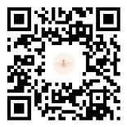

疫境中的從容
疫境自強行動
佛教身心療法
陳家寶醫生
www.mind2spirit.com
https://www.facebook.com/Mind2SpiritFb/

Slide 2
疫境中的從容
「新冠肺炎大流行」原因
如何處理疫境所引起的問題：「疫境自強行動」
人間淨土的建立

Slide 3
疫境中的從容
佛說：『降伏百萬大軍並不偉大，降伏自己，才是世界上最偉大的人。』
佛陀最偉大的成就，就是告訴我們：『要改變世界，要由改變自己的思想開始。』

Slide 4
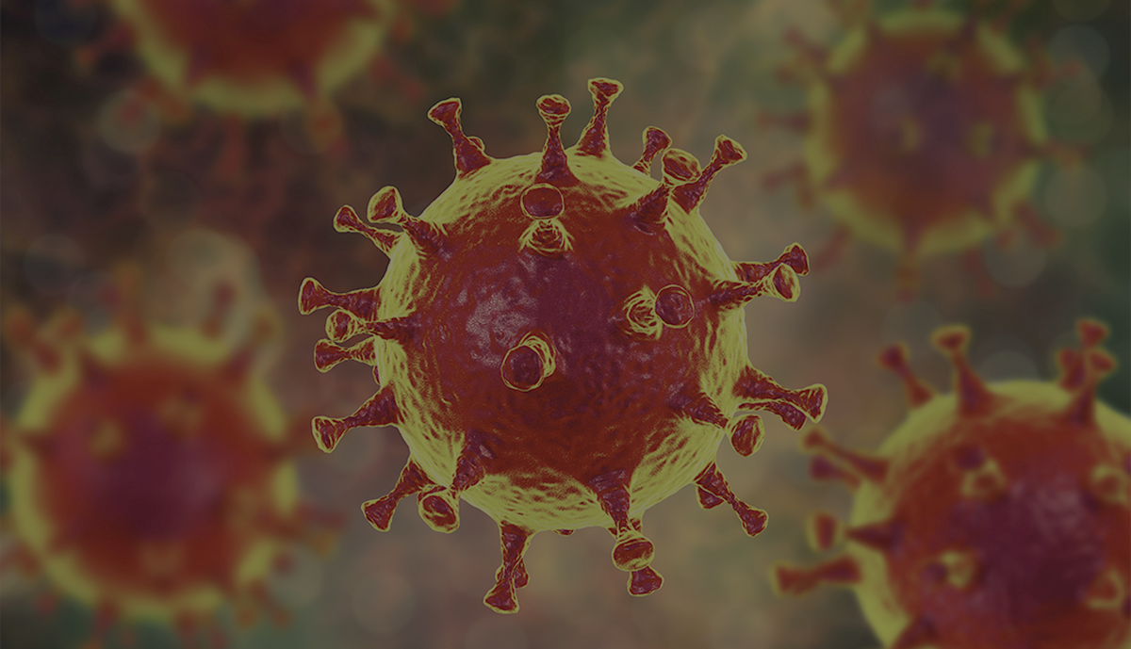
「新冠肺炎大流行」原因
因緣所生法
COVID 19 ( 2019 冠狀病毒病 )

Slide 5
「新冠肺炎大流行」原因
世界衛生組織（WHO）專家組認為，中國野生動物交易可能是病毒傳播來源。華南海鮮批發市場出現易受冠狀病毒感染的活體動物，這些動物有可能是病毒傳播的渠道，由看來是蝙蝠這病毒主要來源，再由牠們傳染人類。現階段工作的主要結論是，新冠病毒出現的途徑與2003年嚴重急性呼吸系統綜合症（Severe Acute Respiratory Syndrome，SARS，俗稱「沙士」）一樣。
世界生態環境不協調

Slide 6

因緣所生法
「此有故彼有，此生故彼生；此無故彼無，此滅故彼滅。」
《大方等大集經》雲：「一切眾生與我親，我與一切眾生親。我若害眾生命是所不應……以是因緣眾生飢渴，四大增動生種種病，因其病故而取命終。」

Slide 7
苦因
【 無 明 所 蓋 ， 愛 結 所 繫 ，眾 生 生 死 輪 迴 ，愛 結 不 斷 ， 不 盡 苦 邊 。 】
（ 雜 阿 含 262 經 ）

Slide 8
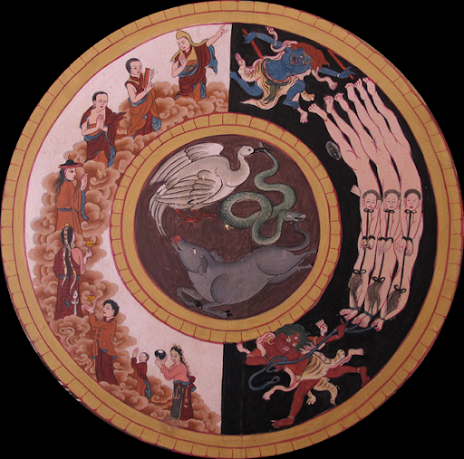
三毒
貪 瞋 痴
惑
業
身 語 意
苦

Slide 9
苦果
精神健康 SPIRITUAL HEALTH
心理健康 MENTAL HEALTH
身體健康 PHYSICAL HEALTH
社交健康 SOCIAL HEALTH
環境健康 ENVIRONMENTAL HEALTH

Slide 10
疫境自強行動
如實觀
滅「苦」行動
「身心禪」: 培育正能量

Slide 11

如實觀
生活的智慧

Slide 12
如實觀
如實觀，是佛陀主要的教法，佛法的重點在於生起解決煩惱的「生活智慧」，而智慧的生起，在於如實觀察（現觀）身心或五蘊（色、受、想、行、識）。如何現觀「如實」呢？
一，這是「無常」的。二，是「苦」或「福」

Slide 13
如實觀
《雜 阿含 65 經》中，佛陀說：「比丘常當修習方便禪 思，內寂其心，如實觀察。云何如實觀察？此是 色，此是色集、此是色滅；此是受、想、行、 識，此是識集、此是識滅。」此處佛陀指出，修 行者對五蘊的集滅要如實觀察。

Slide 14
如實觀
在《大念住經》中，佛陀說：「比丘於行時， 了知：『我在行。』於住時，了知：『我在住。』 於坐時，了知：『我在坐。』於臥時，了知：『我 在臥。』此身置於如何之狀態，亦如其狀態而了 知之。…彼於身觀生法而住，於身觀滅法而住， 於身觀生滅法而住。於是覺知：唯有身…」可知 觀身時，禪修者不是去思維身體而只是覺知身體 正在呈現的狀態：行、住、坐、臥、仰、俯、 屈、伸等，最後將洞見身的實相是無常、苦、無 我、性空。

Slide 15
如實觀
龍樹菩薩說：「眾因緣生法，我說即是空（無），亦為是假名，亦是中道義。」 處事的心態，不用悲觀，也不要太樂觀，應有危機感，這就是「如實觀」「捨二不執中」的生活智慧。

Slide 16

滅「苦」行動
力忍意忍
觀苦
念苦

Slide 17
疼痛
疼痛為「是實際或潛在的可能性組織損傷或與其相似之不愉快感受與情感體驗」
疼痛定義為五大特性：主觀的、多維的、負向的、損傷的、難言的，疼痛是高度主觀的，並兼具感覺、認知與情感成分。

Slide 18
力忍
「忍」之一字，含有「認識」、「接受」、「擔當」、「負責」、「化解」、「成就」的意思。
「力」固然就是力量，用力量去克制自己。「力忍」，當一個人在受辱的時候縱然已起瞋心、但如能即時 覺察瞋念的升起，瞭解到瞋火之害、以觀照力克制竭力忍耐、使不發作，此種功夫稍有勉強，故名為「力忍」。
Notes:
如果不是出於智慧的忍辱，很可能造成更大的災難，因此透過智慧的觀照，應當是十分重要的。比如說，風雨水火的襲擊，是無法控制的；但是仍可以未雨綢繆，設法避免，來減少傷害、 損失。業報是要正面接受它，但也可以經過努力，來改變業報的程度和方式。

Slide 19
力忍
提高痛苦忍受力
「痛苦忍受力」是指一個人能夠容忍痛苦的最大程度，而這痛苦泛指包括身理與心理狀態。
痛苦忍受力與心率區間之關連：若以訓練的心率5區間來做解釋，1-3區都在有氧區間內，約略是最大心率的87%以下；進入了心率第4區（最大心率87%-93%），即乳酸閾區間，試著想o像你用10公里配速的速度來進行跑步訓練，你知道身體很痛苦，但卻不至於到受不了需要馬上停止；最後的心率第5區，對於長距離運動選手而言，一般只有在進行間歇訓練時才會碰到，比賽時除非最後終點要拼搏時，才有可能到達。
訓練痛苦忍受力：要同時突破身理與心理障礙，堅守你的訓練課表，結合中高強度的訓練和保持健康的身體狀態，重要的是休息與緩和，讓身心都放鬆以迎接下一波訓練。

Slide 20
力忍
佛說： 「小忍成仁，大忍成佛」
從原始佛教的《阿含經》到大乘的許多經典，處處提到忍辱行。所謂忍辱行，就是慈悲與智慧，是積極的，絕非束手就縛，消極地等待著被攻擊。
六度「忍辱波羅蜜安受苦忍」：是以精進為性，對一切苦楚困境修忍辱行。這不只是對人，而是對各種各樣苦難的情況，例如大風、大雨，大寒、大熱等，有的是天災，有的是人禍，還有身體四大不調，處於諸多痛苦的情況下而修忍辱行。這是菩薩成佛之因。

Slide 21

意忍
逆境菩薩
苦能安受，樂而不執
妊娠期的不適，產痛；苦難好比分娩，痛苦過後是幸福
手術後的傷痛
運動員的心理質素

Slide 22
不要再射自己一箭
被〝身苦〞折磨時警惕別再被〝心苦〞這只毒箭射中
《心經》教人「照見五蘊皆空」，就能「度一切苦厄」。但是當你被最親愛的人背叛時，恐怕就空不了。這時，你不要想說該不該原諒對方，應該反過來想，如果說我不能夠五蘊皆空，那我就會受苦受難了。
佛經有個比喻，當你被別人射中一箭，就不要再射自己一箭。意思是說，當你被別人傷害時，不要再自己傷害自己，在心裡胡思亂想，只會讓自己受到多重傷害。

Slide 23
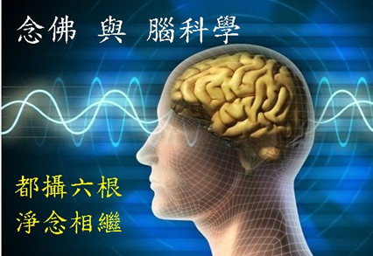
當情緒遇上念佛
該研究請一群有持念阿彌陀佛名號的佛教徒對看電腦念阿彌陀佛，並接駁EEG腦電圖(Electroencephalogram)的機器，之後讓他們看電腦裏面的恐怖圖片和普通圖片。當他們看到那些恐怖圖片及普通相片時，腦電圖出現了六種反應狀態，第一個是看負面圖片；第二個是看中性圖片的時候；第三是看恐怖圖片而念聖誕老人；第四是看普通圖片而念聖誕老人；第五是看恐怖圖片念阿彌陀佛；第六是看普通圖片念阿彌陀佛；共六種狀況。EEG腦電圖顯示，念阿彌陀佛看到恐怖圖片時，在最初看到恐怖照片的時候，腦電圖是有反應的，但到情緒生起和恐懼生起的時間，負面訊息對腦及身體的後期知覺反應，基本上是被念佛中和了。

Slide 24
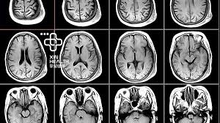
念佛培育正能量
多媒體磁力共振研究顯示,反覆念佛能形成正面情緒、基模或者結構以抗衡恐懼心，就是當你念佛念多，大腦裏面的腦神經，組成了一個結，這個結構平衡負面情緒及偏見。研究顯示,當人面對負面情境,念佛能直接影響「杏仁核」的部位，調節情緒。
Notes:
杏仁核在接近我們的腦幹，腦部最深層的位置。通常一般人調節情緒是用思維,在前額葉皮質前面,通過思維影響情緒；但是念佛是在腦幹杏仁核,通過念佛令我們不再驚恐。

Slide 25
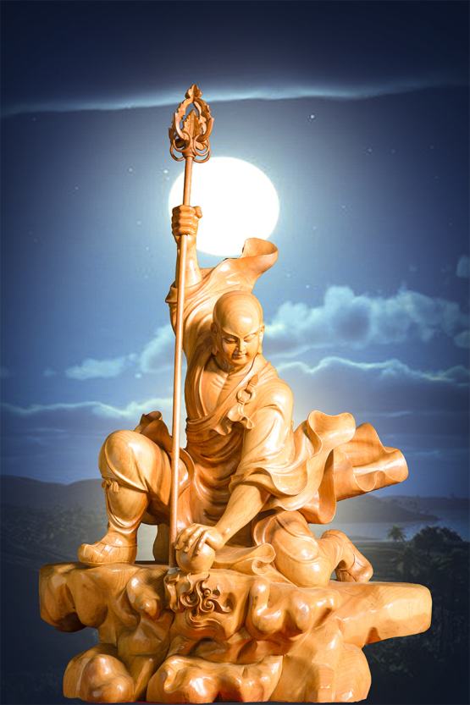
念苦
地藏菩薩
地獄不空，誓不成佛，眾生度盡，方證菩提
力無所畏

Slide 26
觀苦
我們必須面對痛苦，並走入痛苦，唯有如此，我們才能從中解脫——此為第一聖諦。
當你的心受到刺激而生煩惱，正在痛苦不安的時候，向內心觀照，體驗自己的情緒反應，覺察到那些讓你痛苦不安的心念，本身是虛幻的、是空的，如此一來，心情就會平靜。
積極地培育「正念」：如果讓心任意攀緣，各種心念都可能隨「苦受」生起，包括那些反映惱怒、貪愛、憂愁、報復、自憐等非善巧心態的心念。若放任這樣的心念，我們將強化相應的情感，並給自己帶來痛苦。當我們有目的地將意識脫離這些心念而帶往某個“停泊點”時，我們將削弱它們對我們生活的影響力，並為培育平靜和愉悅的心境創造了條件。
「有覺覺痛，無痛痛覺。」夢参老和尚常以此偈自勉。覺在心，觀痛在身，能覺身苦；痛在身，不能痛覺，覺不必隨色身受苦。肉身再苦，不必影響我的清淨心。
Notes:
我們這個覺知，知道你哪裡痛。有這個覺，去覺到身體那裡痛，是腰痛、背痛、頭痛，但是無痛痛覺，你沒有一個痛，可以痛到我那覺性，覺性是沒有形相的，沒有形相他就不痛。有形有相的才有生滅，有形有相才會生病，才會感覺到痛。
「畢陵伽婆蹉卽從座起。頂禮佛足。而白佛言。我初發心從佛入道。數聞如來說諸世間不可樂事。乞食城中。心思法門。不覺路中毒刺傷足。舉身疼痛。我念有知。知此深痛。雖覺覺痛。覺清淨心。無痛痛覺。我又思惟。如是一身寧有雙覺。攝念末久。身心忽空。三七日中。諸漏虛盡。成阿羅漢。得親印記。發明無學。佛問圓通。如我所證。純覺遺身。斯爲第一。」

Slide 27

沒有苦看不到甜
從心不苦做到身不苦
身病心不病
痛而能受 樂而不執

Slide 28

身心禪
生活的智慧

Slide 29

產前健身健心運動
為你的胎兒過綠色生活
令胎兒生活在你的淨土中
29

Slide 30
香港華裔產婦靈性健康與心理教育之研究
有關「產前健身健心運動」對妊娠健康和胎兒健康之影響
研究發現:
(1) 「產前健身健心運動」對產婦的身體、心理、社會和靈性健康有正面的影響
(2) 參與「產前健身健心運動」孕婦所生的嬰兒臍帶血皮質醇含量比不參與的為高
(3) 這些幼兒在六個月時氣質評估顯示容易接受新事物，情緒本質為優質和時常歡笑 →証明「產前健身健心運動」對胎教的重要

Slide 31

胎內學習
胎內禪修

Slide 32
身心禪
積極心理學、心理教育
黃帝內經、易經、道德經
導引養生
八正道、四念住、四無量心
大念住經、心經、金剛經、楞嚴經

Slide 33
身心禪
包括一系列的心理教育和禪修練習
適合所有人士
行 住 坐 卧

Slide 34
身心禪
每日一事
靜修運動
全心運動

Slide 35
每日一事
日行一善
轉危為機
微笑行動
放下自在

Slide 36

日行一善
善待自己，善待別人

Slide 37
轉危為機
積極語言
轉危為機
行不依識

Slide 38

微笑行動
微笑並不難學習
難的是如何讓微笑成為習慣
It is not difficult to learn bliss but it is hard to turn it into a habit

Slide 39
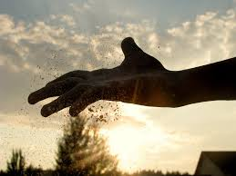
放下自在
不比較 學習接受與包容
手酸了 可將手裡的東西放下
心累了 請把心裡的事放下

Slide 40
靜修運動
行、住、坐、卧
『行亦禪，坐亦禪，語默動靜體安然。』（永嘉 玄覺大師 證道歌）

Slide 41

靜修運動
鬆禪 聆聽禪 食禪 飲水禪 音樂禪 站禪 行禪 動禪 坐禪 睡禪 放下禪

Slide 42

鬆禪
「身心分離」
放鬆「身」
放鬆「心」

Slide 43

聆聽禪
頭、頸、背部保持垂直，以挻直莊嚴的姿勢，反映內在自主，耐心和覺察的態度，坐在直背的椅子上，雙手平放在大腿上，雙腳平放在地，背自然垂直，不要用任何方法控制呼吸，専注覺察你聽到的「聲音」；聆聽身體發出的聲音，如呼吸、腸胃蠕動等，再注意體外的聲音，留意房內的聲音，再聆聽房外的聲音；持續覺知這個「聲音」；沒有聲音時知道沒有聲音，聲音微弱時知道聲音微弱，聲音強時知道聲音強，讓聲音來、讓聲音去，讓聲音生、讓聲音滅，對各種聲音不排拒，不取著，只是保持覺知、捨離及安住下來；專注於這個「聲音」有來去生滅的特點，如實覺察，無須分析或思考，不要理會聲音所勾起的念頭，不要被聲音引發的情緒影響；當心念分散時，重新將念頭專注到「聲音」上。當你練習純熟時，就不一定要坐著做訓練，任何時間都可以做這個運動。

Slide 44
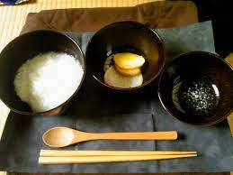
食禪
慢慢咀嚼
覺察舌頭與口腔的活動
感受食物的味道

Slide 45
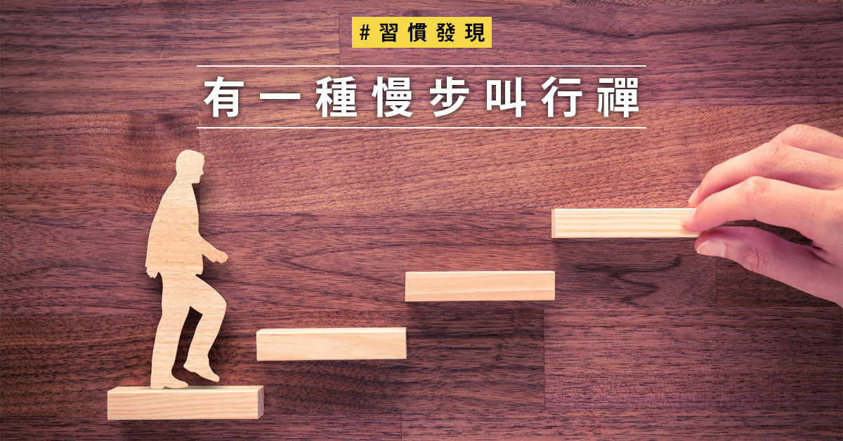
行禪
從步行開始
用「腰胯」去行動

Slide 46
動禪
身根圓通
易筋經
法圾鼓山八式動禪
太極禪
放下能覺的「身體」，放下所覺的「鬆」

Slide 47

睡禪
放鬆「身體」
重
入睡

Slide 48

全「心」運動
「心」的運動
「心」的解脫
積極語言
心念上的訓練

Slide 49

全「心」運動
願我…至親…朋友…各界人士…敵人
化瞋為慈 知足常樂
用智化苦 轉危為機
不妒忌 隨喜微笑
不比較 放下自在

Slide 50
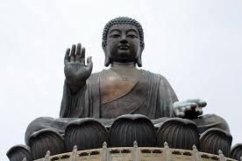
全「心」運動
慈悲無量 微笑放下

Slide 51
人間淨土的建立
綠色生活 自他淨土

Slide 52

預防勝於治療
人間淨土的建立
「疫境自強行動」疫苗 + COVID 19 疫苗

Slide 53
人間淨土的建立
創造明天
佛陀說：「我只能向你展示路徑，但路是一定要你自己走的。」
佛陀告訴我們：『要改變世界，要由改變自己的思想開始。』

Slide 54

完
www.mind2spirit.com
https://www.facebook.com/Mind2SpiritFb/

